Slide 1
Reinstoffe erkennen

Slide 2
Flaschen ohne Namen – welche Substanz ist in welcher Flasche?
Reinstoffe in Flaschen ( A – I )
Kupfersulfat (Pentahydrat)
Saccharose
Salicylsäure
Toluol
Wasser
Ethanol
Heptan
Naphthalin
Natriumchlorid

Slide 3
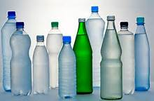
Reinstoffe: Eigenschaften
Eigenschaften:
Geruch
Schmelzpunkte
Verhalten beim Erhitzen
Siedepunkte
elektrische Leitfähigkeit
Farbe
Löslichkeit in diversen Lösungsmitteln
Dichte
Brennbarkeit

Slide 4
Recherche: Literaturdaten – welche Substanz ist in welcher Flasche?

Slide 5
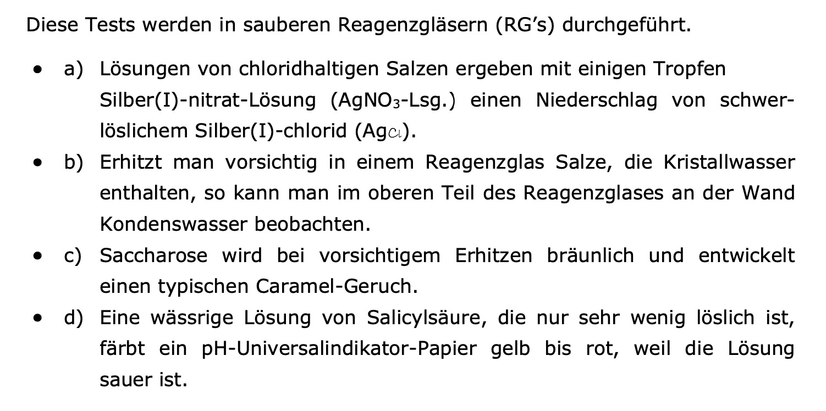
Weitere Tests – welche Substanz ist in welcher Flasche?

Slide 6
Nach dem Praktikum

Slide 7
Lösungen

Slide 8
Lösungen

Slide 9
Lösungen

Slide 10
Lösungen & Entsorgung
A: Ethanol B: Naphthalin C: Saccharose
D: Toluol E: Heptan F: Natriumchlorid
G: Wasser, deion. H: Salicylsäure I: Kupfersulfat (Pentahydrat)
Entsorgung:
B, D, E, H in organischer Abfall
ev. Silberlösungen in separaten Abfall
Kufpersulfat (I) in separaten Abfall
Rest in Abfluss

Slide 11
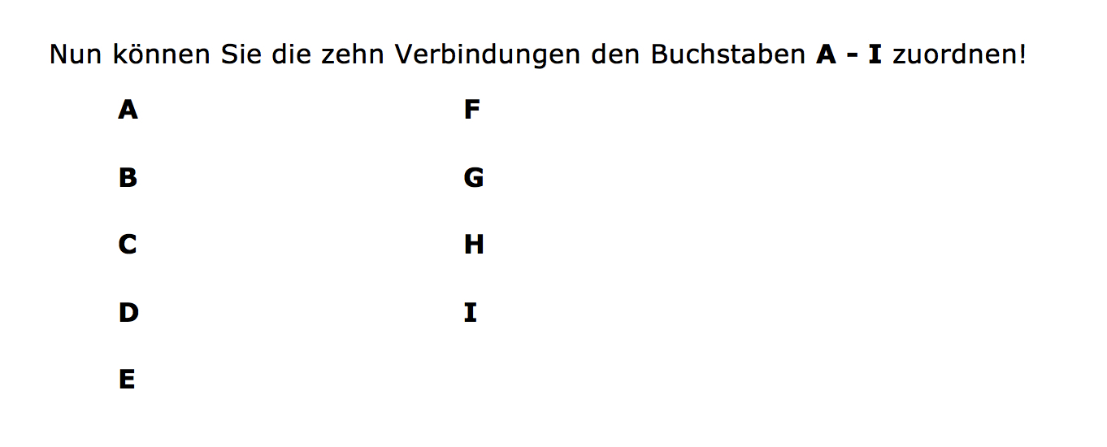
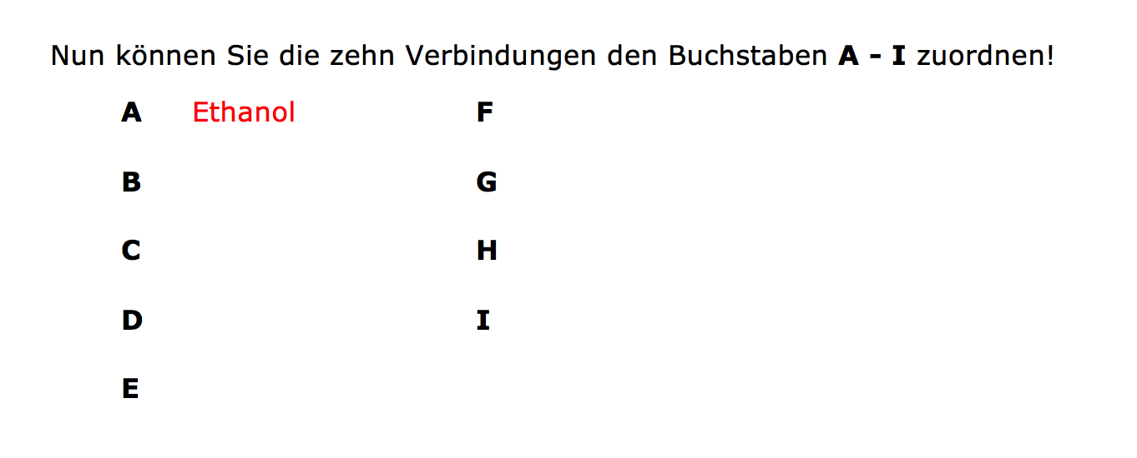
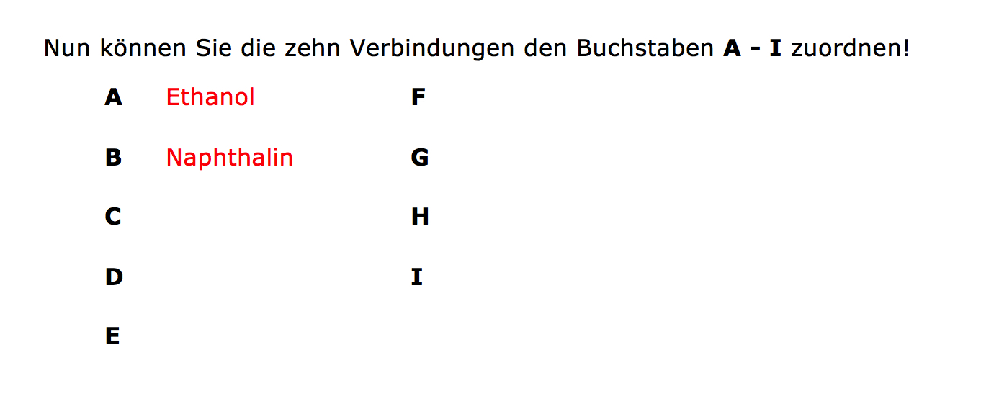
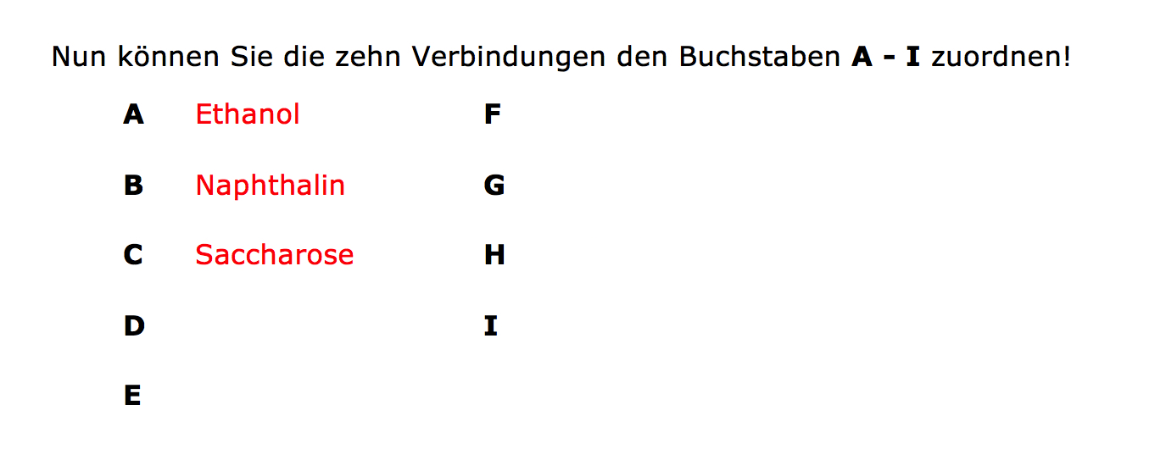
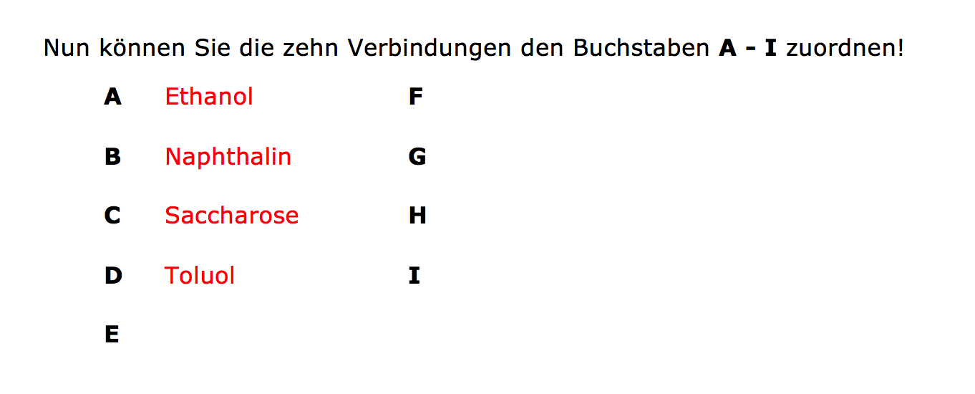
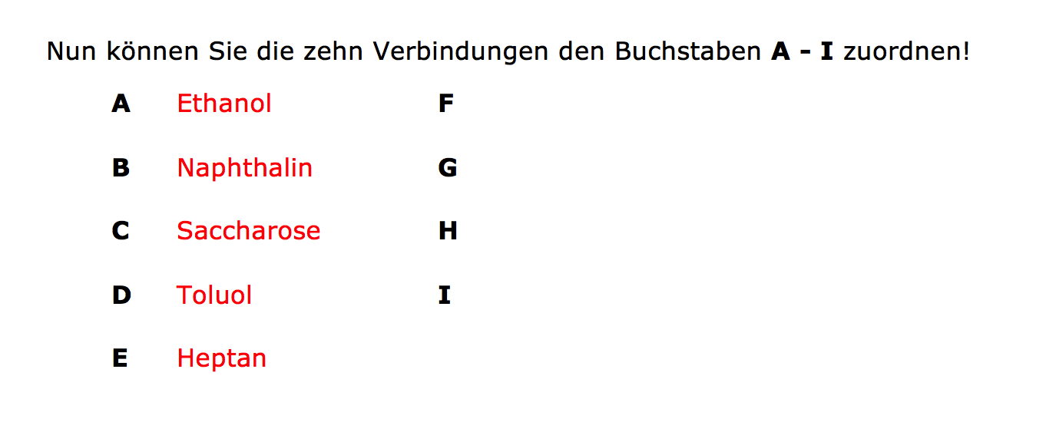
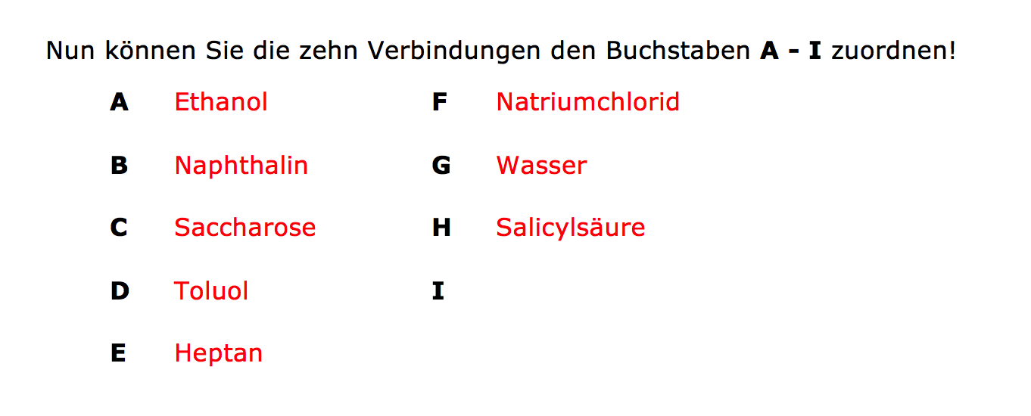
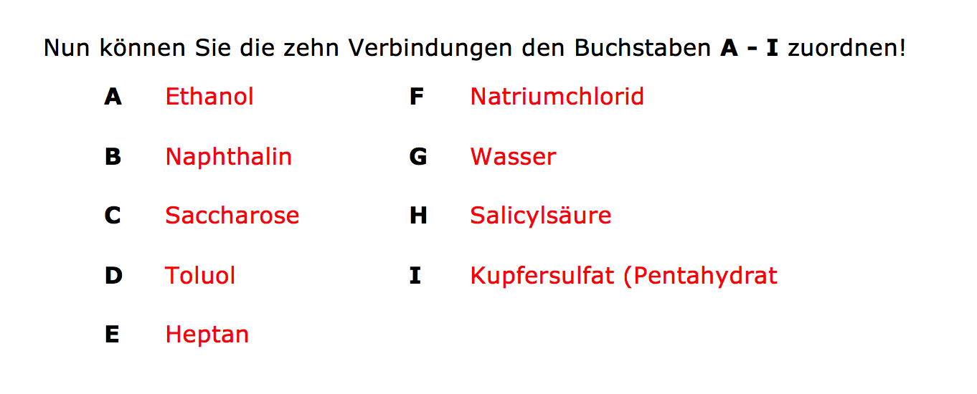
Lösungen & Entsorgung

Slide 12
Fragen

Slide 13
Fragen
03/16/18

Slide 14
Fragen
03/16/18

Slide 15
Fragen
03/16/18

Slide 16
Fragen
03/16/18

Slide 17
Fragen
03/16/18

